Slide 1













Optimizing Boolean Expressions with Algorithms
SIMULATOR ALJABAR BOOLEAN & KARNAUGH MAP
Presented By : Kelompok 1

Slide 2



LATAR BELAKANG
DAN TUJUAN
Latar Belakang:
Penyederhanaan ekspresi Boolean penting dalam desain rangkaian digital untuk mengurangi jumlah komponen dan meningkatkan efisiensi. K-map dan algoritma Quine–McCluskey adalah dua metode utama untuk mencapai penyederhanaan ini.
Tujuan:
Membangun aplikasi web interaktif untuk mengoptimalkan ekspresi Boolean menggunakan K-map dan Quine–McCluskey.
Membandingkan efektivitas kedua metode dalam penyederhanaan ekspresi.

Slide 3




KONSEP INTI: BOOLEAN & K-MAP (VISUAL GRAY CODE)
Boolean
Dasar dari desain rangkaian digital, menggunakan operasi AND, OR, NOT, dll., untuk menyederhanakan ekspresi logika.
K-map
Metode grafis untuk menyederhanakan ekspresi Boolean dengan mengelompokkan satuan yang berdekatan dalam tabel kebenaran.
Kode Gray
Pengkodean biner di mana hanya satu bit yang berubah, mengurangi transisi bit dalam rangkaian digital.

Slide 4









METODE
QUINE–MCCLUSKEY
Menyusun tabel kebenaran dan mengelompokkan minterm berdasarkan jumlah bit yang berbeda.
Menyederhanakan ekspresi dengan menggabungkan minterm yang hanya berbeda satu bit.
Menggunakan pencarian "prime implicants" dan memilih yang paling efisien untuk rangkaian digital.

Slide 5


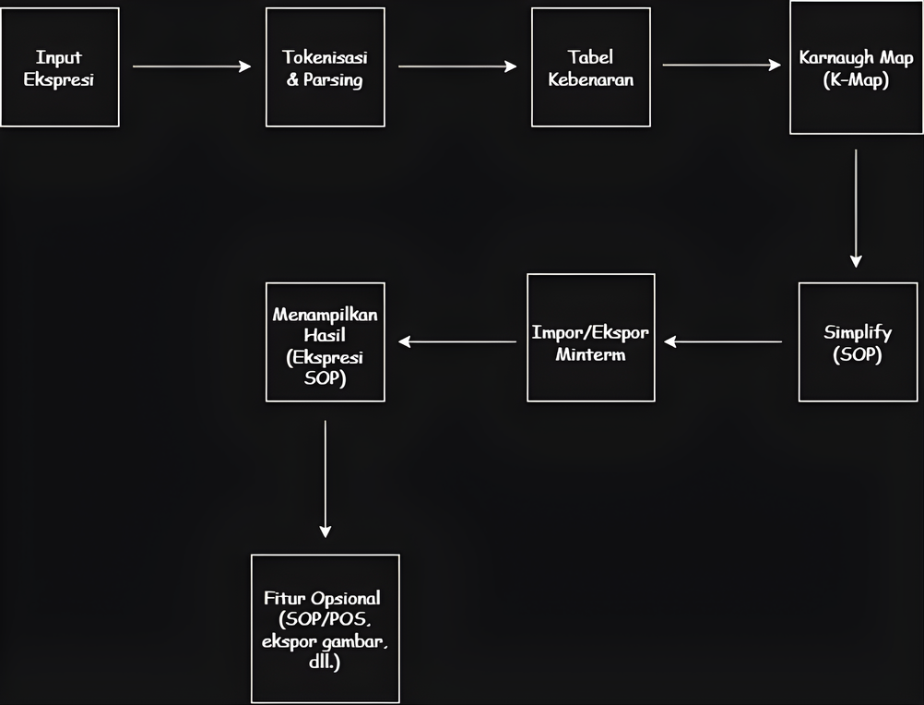


ARSITEKTUR & FITUR WEB
Aplikasi ini menggunakan HTML, CSS, dan JavaScript
Frontend: Input ekspresi Boolean, tabel kebenaran, dan K-map.
Backend: Parsing, evaluasi ekspresi, dan simplifikasi dengan Quine-McCluskey.
Fitur Utama
Evaluasi Ekspresi dan Tabel Kebenaran.
K-map Interaktif (Gray Code).
Simplifikasi SOP dengan Quine-McCluskey.
Impor/Ekspor Minterm.

Slide 6

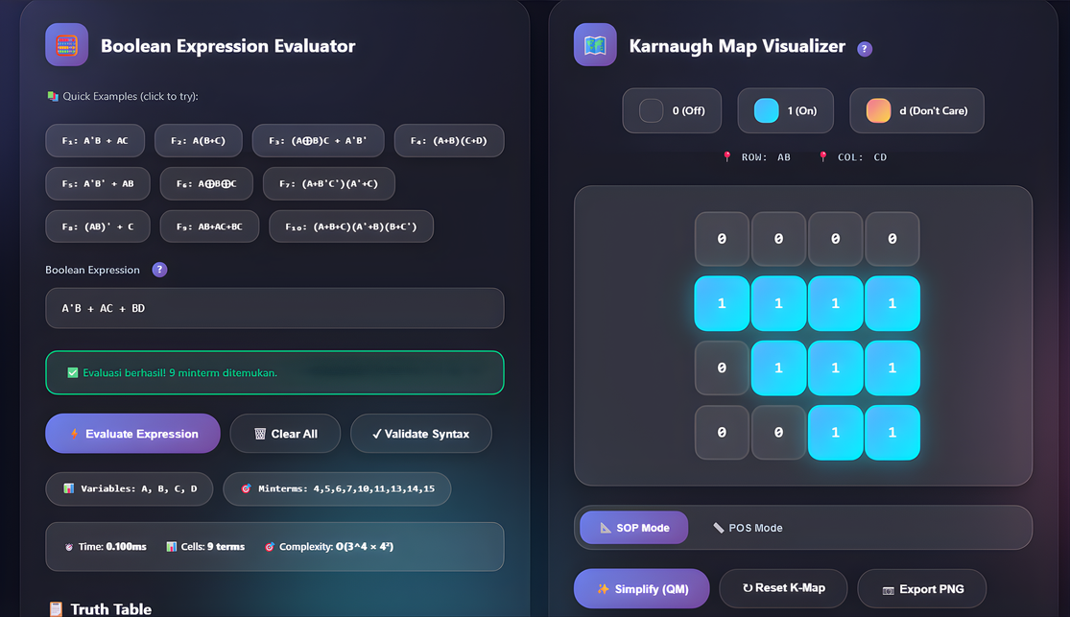
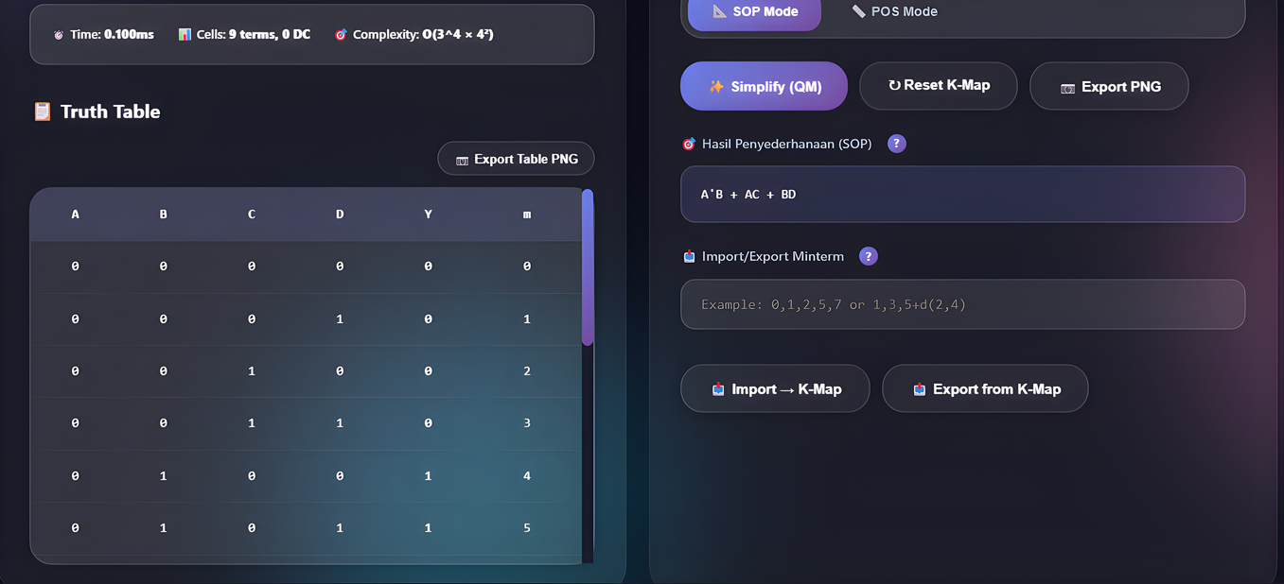
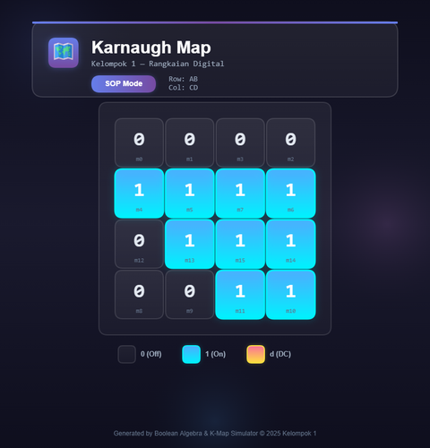



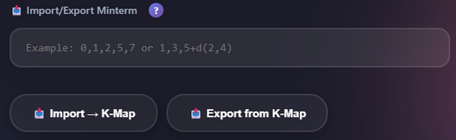
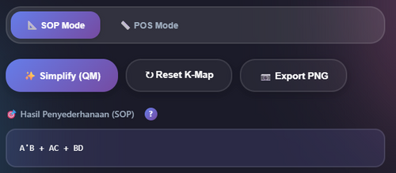


DEMO SINGKAT
Tabel Kebenaran: Setelah menekan tombol Evaluasi, aplikasi menghasilkan tabel kebenaran yang menunjukkan semua kombinasi input dan output.
Visualisasi K-map: K-map untuk ekspresi yang dimasukkan akan ditampilkan, memungkinkan pengguna untuk mengklik dan mengubah nilai sel.
Input Ekspresi Boolean: Pengguna diminta memasukkan ekspresi
Impor/Ekspor Minterm: Penggunaa dapat mengimpor atau mengekspor minterm untuk memodifikasi K-map atau ekspresi lebih lanjut.
Penyederhanaan SOP: Pengguna dapat menyederhanakan ekspresi dengan tombol Sederhanakan (SOP) dan melihat hasilnya.

Slide 7

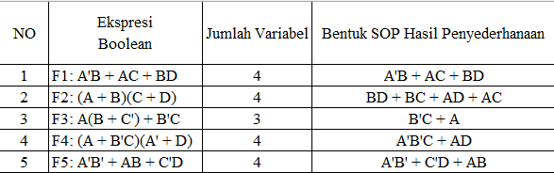
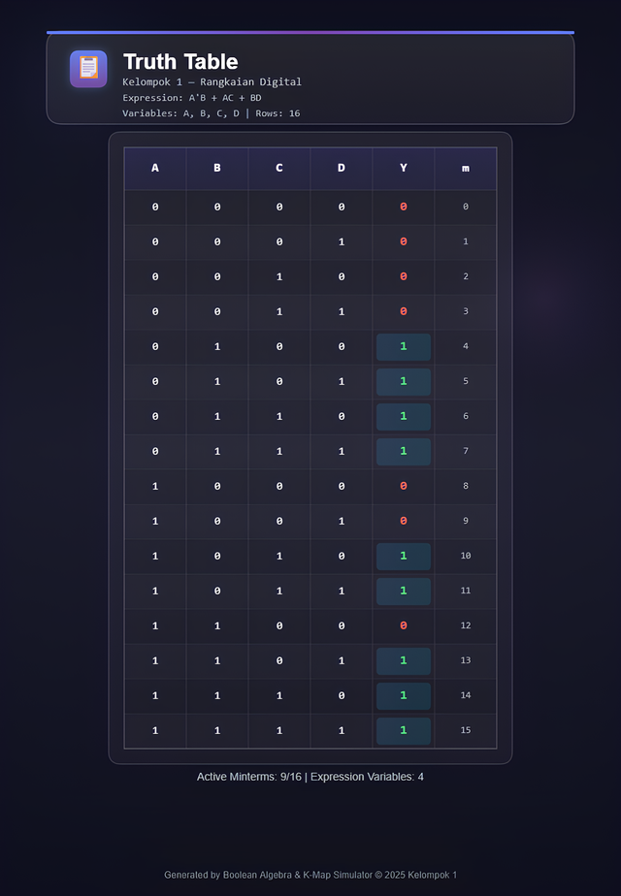
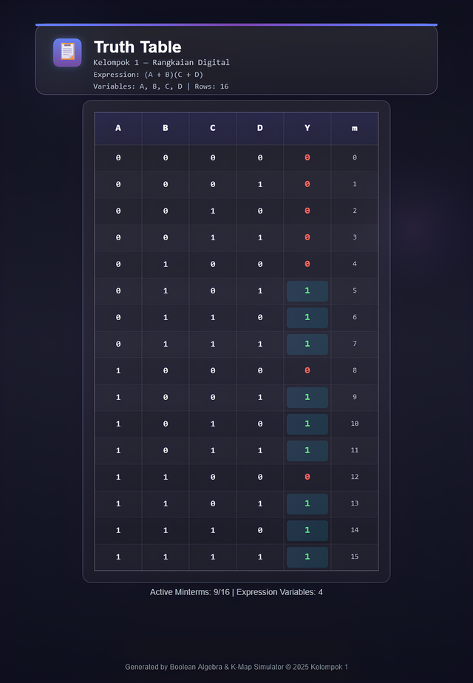
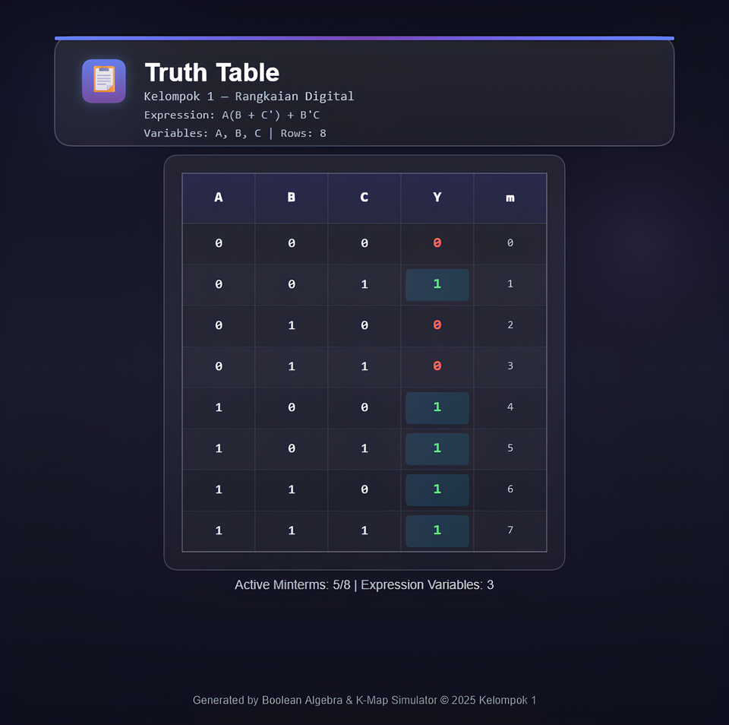
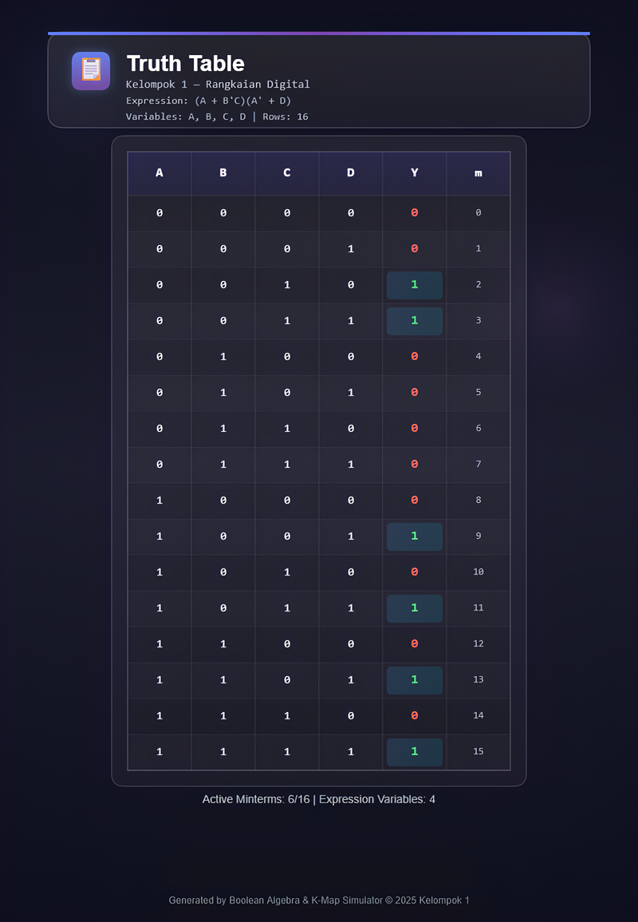

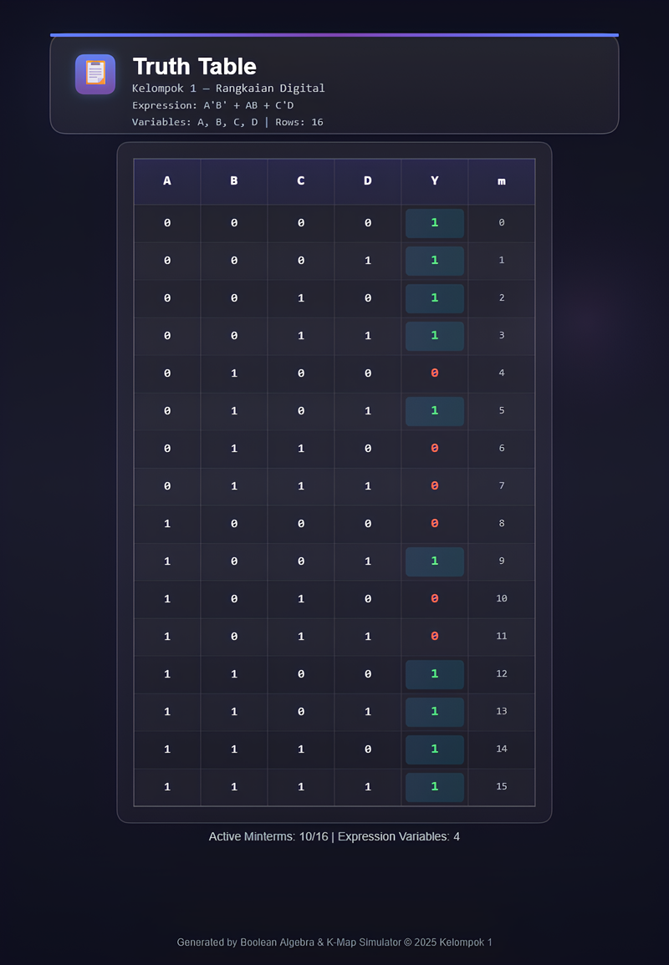

SKENARIO UJI

Slide 8

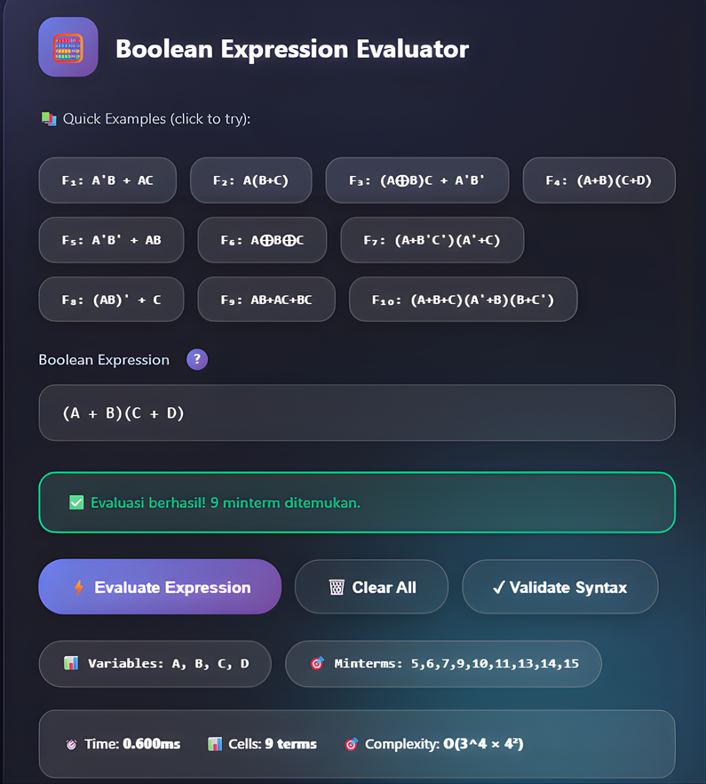
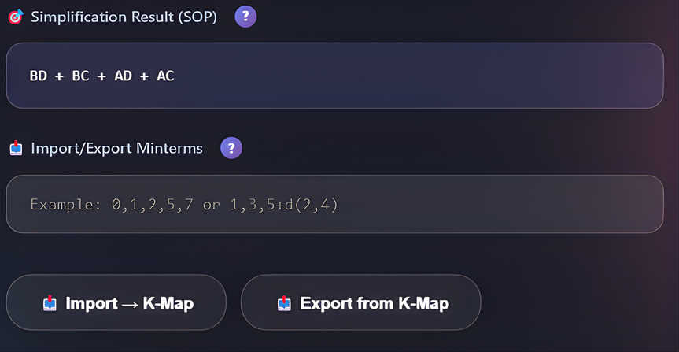


HASIL PENYEDERHANAAN
Sebelum :
Sesudah :

Slide 9



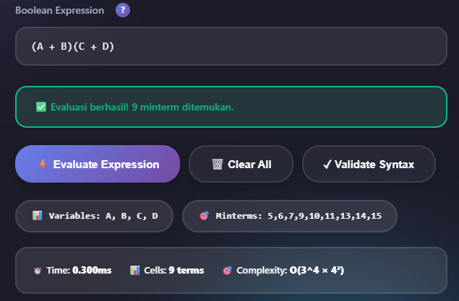
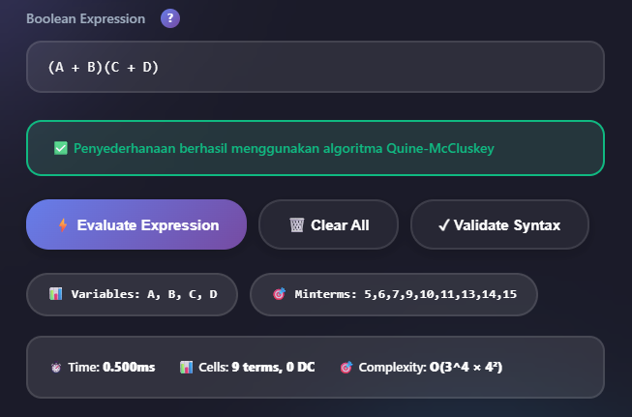


PERBANDINGAN K-MAP VS QM
K-Map :
QM :
Menyederhanakan ekspresi dengan visualisasi interaktif, waktu eksekusi 0.300ms.
Menggunakan algoritma Quine-McCluskey untuk penyederhanaan, waktu eksekusi 0.500ms.

Slide 10



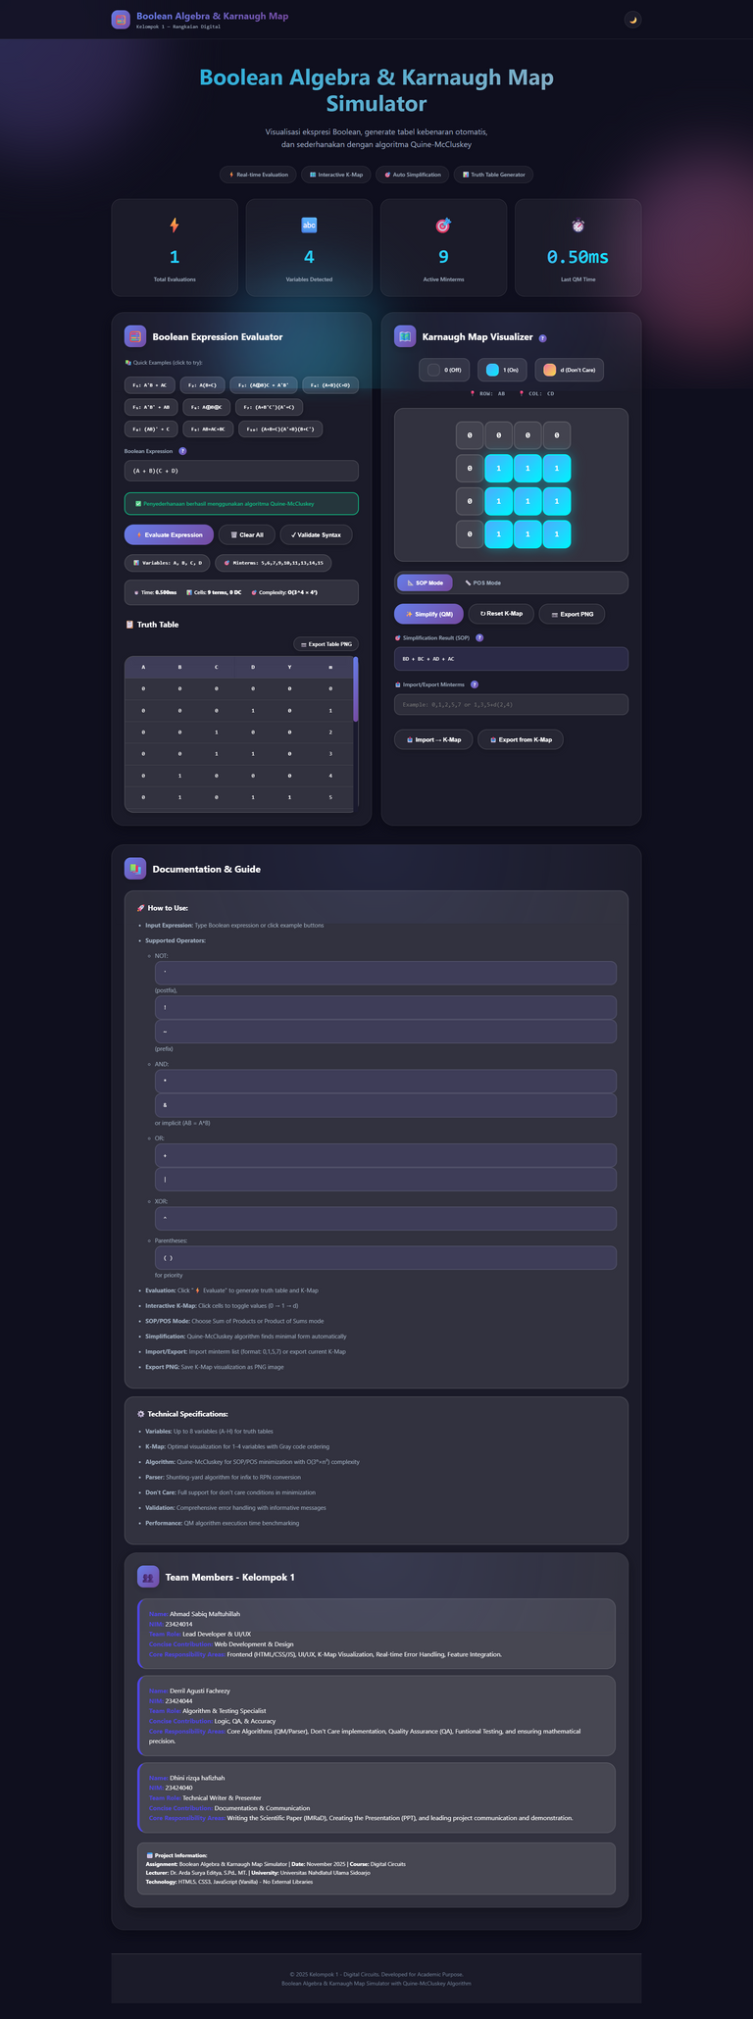
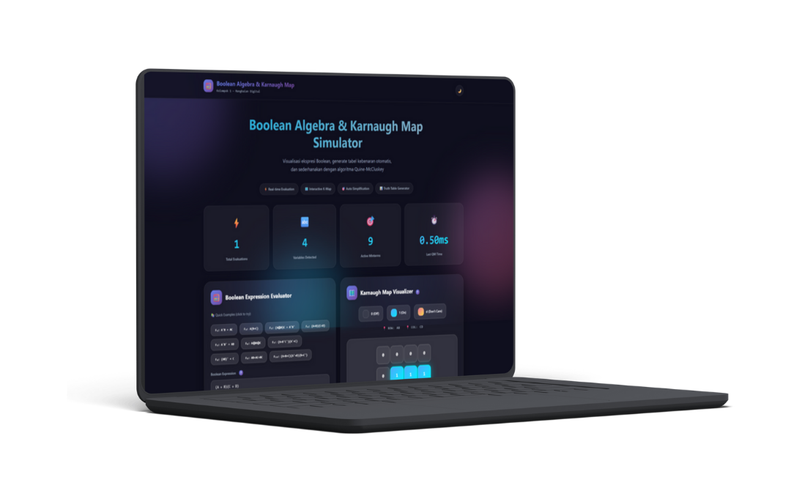

UX & DESAIN ANTARMUKA
Desain Responsif: Aplikasi dapat digunakan di berbagai perangkat (desktop dan mobile) dengan tata letak yang fleksibel.
Visualisasi Interaktif: K-map dan tabel kebenaran ditampilkan secara interaktif, memungkinkan pengguna untuk mengklik dan memodifikasi nilai secara langsung.
Fitur Mudah Digunakan: Input ekspresi Boolean mudah dengan validasi otomatis dan error handling.
Eksport Hasil: Hasil K-map dan tabel kebenaran dapat diekspor sebagai gambar PNG.
Desain Minimalis: Antarmuka sederhana dengan ikon dan tombol yang jelas untuk navigasi yang cepat.

Slide 11




KETERBATASAN & RENCANA LANJUT
Keterbatasan:
Tata Letak K-Map: K-map hanya mendukung visualisasi untuk hingga 4 variabel, dan semakin banyak variabel, tampilan k-map menjadi lebih padat.
Penggunaan Memori: Pada ekspresi dengan banyak variabel dan minterm, aplikasi terkadang mengalami penurunan performa dalam hal pemrosesan dan rendering K-map.
Validasi Input Ekspresi: Meskipun sudah ada validasi, beberapa ekspresi kompleks masih menghasilkan kesalahan atau tidak terdeteksi dengan tepat.
Rencana Lanjut:
Optimasi K-Map untuk Banyak Variabel: Meningkatkan visualisasi dan penyederhanaan K-map untuk mendukung lebih banyak variabel dan membuat tampilan lebih jelas.
Penyempurnaan Validasi Input: Menambahkan fitur validasi yang lebih kuat untuk mendeteksi kesalahan sintaksis dan logika dalam ekspresi yang lebih kompleks.
Integrasi Mode Lain: Menambahkan fitur baru, seperti mode Dekomposisi (Factorization) untuk menyederhanakan ekspresi dalam bentuk faktorisasi.

Slide 12




KESIMPULAN
Aplikasi ini berhasil mengimplementasikan aljabar Boolean dan K-map untuk menyederhanakan ekspresi Boolean secara efektif. Dengan fitur interaktif, pengguna dapat dengan mudah mengevaluasi dan menyederhanakan ekspresi, serta memvisualisasikan K-map. Desain aplikasi yang user-friendly memastikan pengalaman yang baik, sementara kinerja aplikasi tetap optimal meskipun menangani ekspresi dengan hingga 4 variabel.

Slide 13






Q & A TIME !!!

Slide 14





THANK YOU
VERY MUCH!

